Slide 1
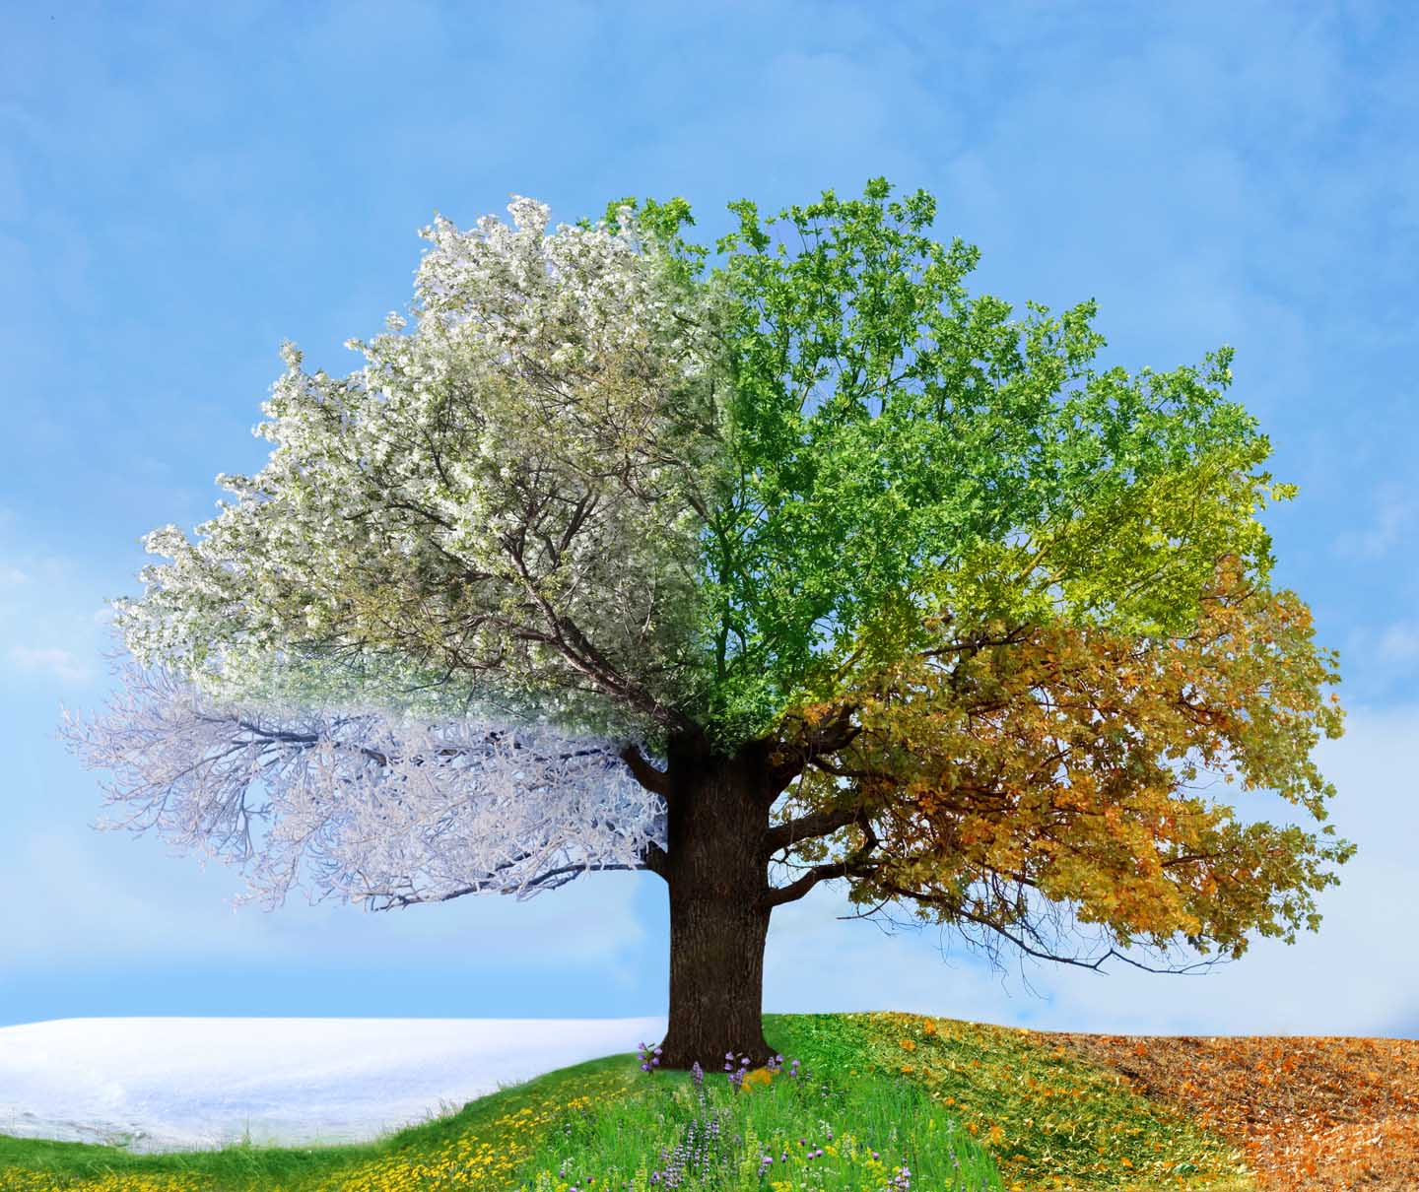
Las estaciones y el tiempo
Fotos de Google Images

Slide 2
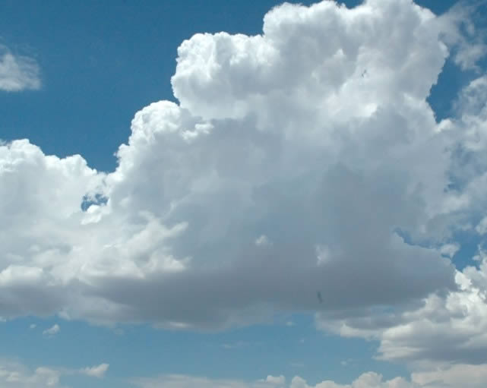
El tiempo cambia día con día, pero puede ser predecible durante una estación.

Slide 3
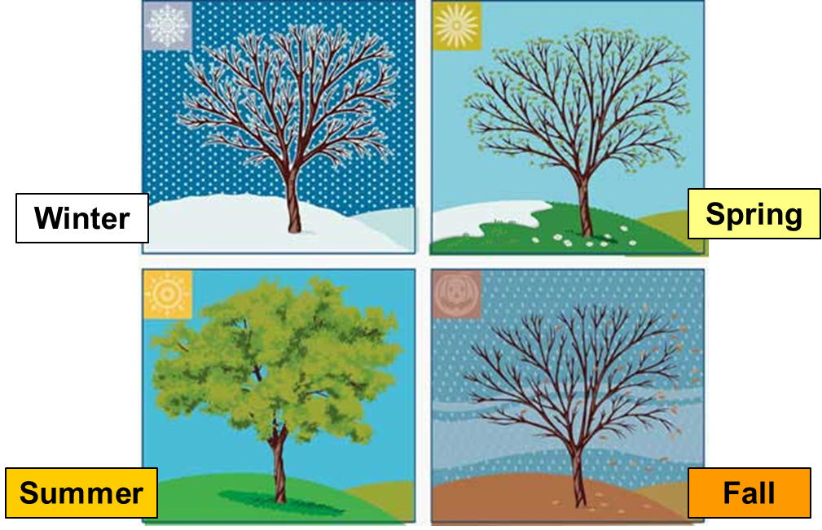
Hay cuatro estaciones en un año: invierno, primavera, verano y otoño. El tiempo cambia durante cada estación. En cada estación, puedes esperar cierto tipo de tiempo.
Cuatro estaciones
Invierno
Primavera
Verano
Otoño
El tiempo cambia día con día, pero puede ser predecible durante una estación.

Slide 4
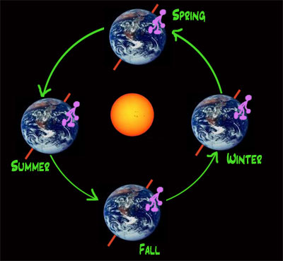
Cada estación tiene su propio tipo de tiempo. Las estaciones siguen una después de la otra en un ciclo. El cambio en cada estación se debe a que la tierra gira alrededor del sol.
Primavera
Verano
Invierno
Otoño
El tiempo cambia día con día, pero puede ser predecible durante una estación.

Slide 5
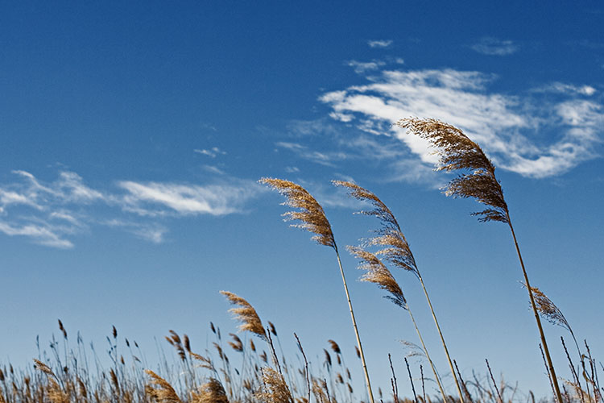
Pero cada día, el tiempo puede ser diferente. El aire alrededor de la Tierra se está moviendo todo el tiempo. Este aire en movimiento se llama viento. El viento puede mover nubes y tormentas por el cielo, para cambiar el tiempo.
El viento y el tiempo
El viento trae las nubes.
El tiempo cambia día con día, pero puede ser predecible durante una estación.

Slide 6
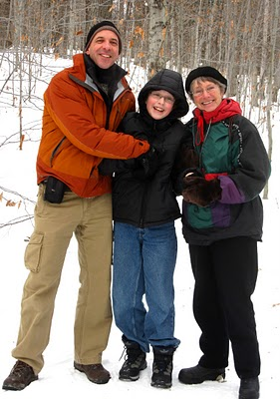
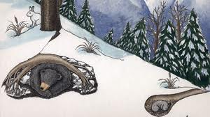
El invierno es la estación más fría. Los días son más cortos y las noches, más largas. La gente necesita abrigarse para protegerse del aire frío. Nieva en muchos lugares. Por eso los árboles están descubiertos, sin hojas. Algunos animales hibernan, mientras que otros migran a lugares más cálidos.
Invierno
El tiempo cambia día con día, pero puede ser predecible durante una estación.

Slide 7
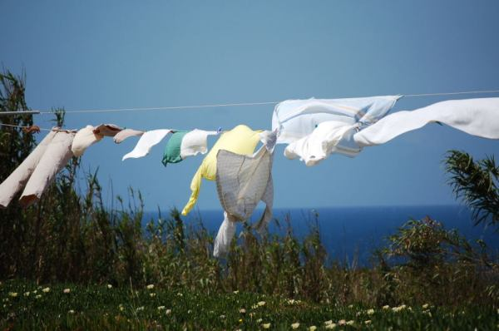
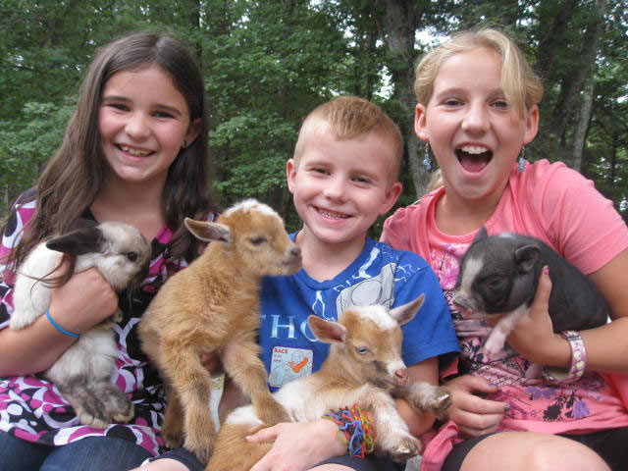
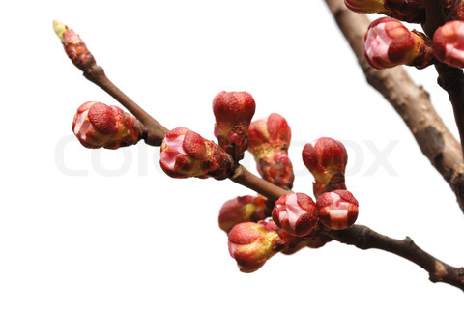
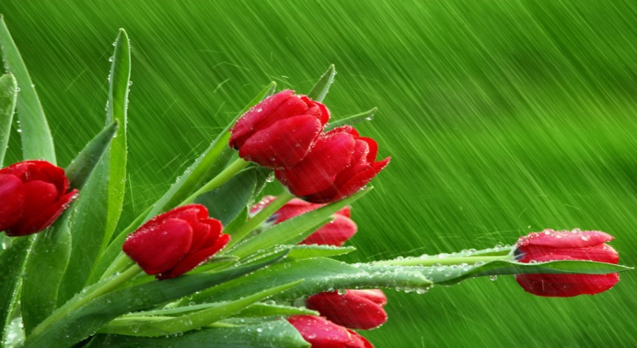
La primavera es una estación más cálida. Los días son un poco más largos y las noches, más cortas. Hay más días soleados. Puede haber días ventosos, días lluviosos o días nublados. Salen hojas y brotes en los árboles de nuevo. Nacen las crías de animales. La gente comienza a pasar más tiempo afuera.
Primavera
El tiempo cambia día con día, pero puede ser predecible durante una estación.

Slide 8
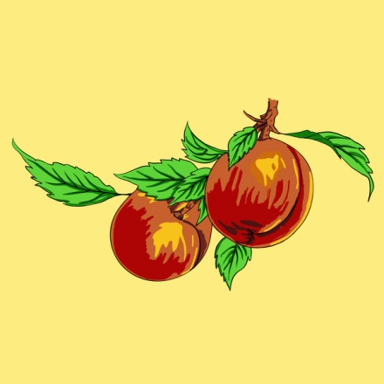
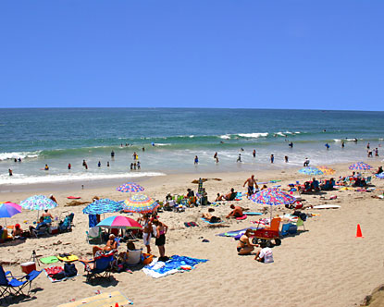
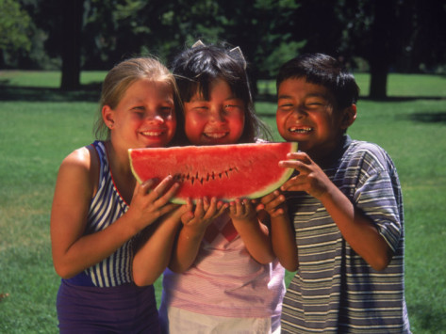
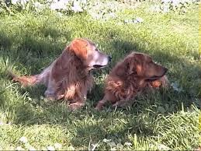
El verano es la estación más calurosa. Los días son muy largos y las noches, cortas. Hay muchos días con un calor abrasador. A la gente le gusta ir a una alberca o a la playa. Los animales tratan de mantenerse frescos bajo la sombra. Algunas frutas y verduras comienzan a madurar en los árboles y las plantas.
Verano
El tiempo cambia día con día, pero puede ser predecible durante una estación.

Slide 9
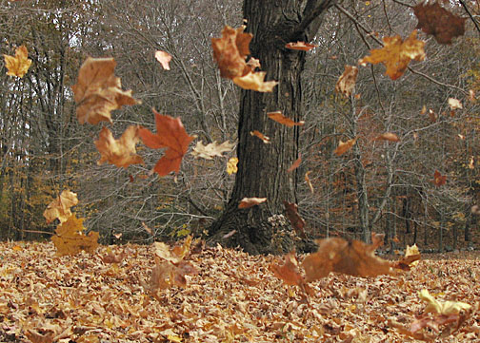
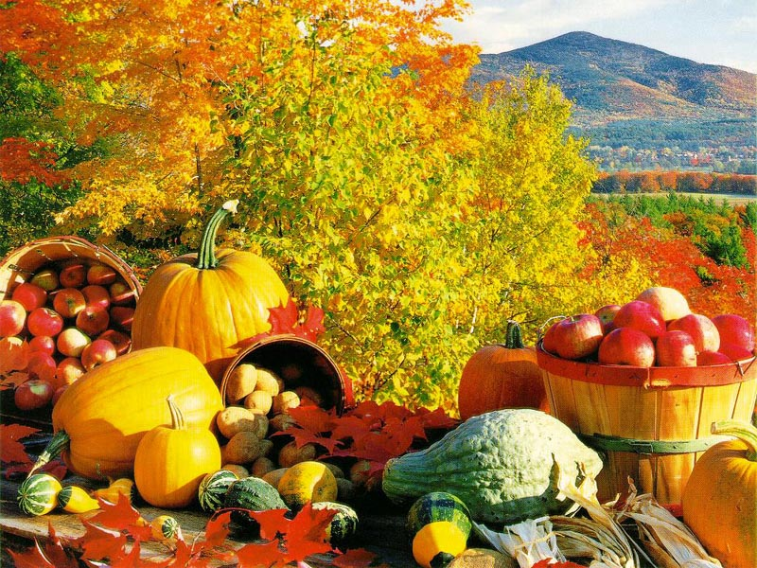
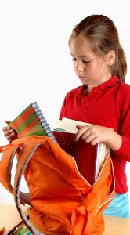
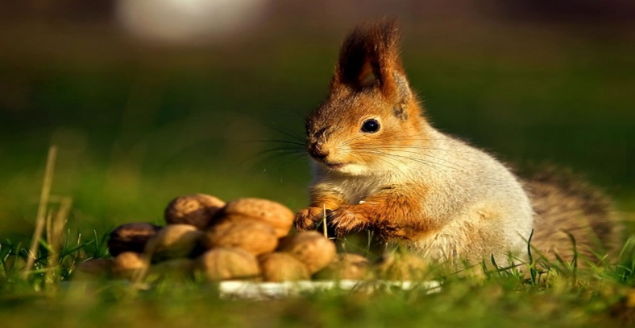
El otoño es una estación fresca. Los días se vuelven más cortos y las noches, más largas. Hay más días ventosos. Hay más días lluviosos. La gente necesita vestirse para el tiempo templado. Se cosechan, manzanas, calabazas y maíz. Los animales se preparan para el invierno y los alumnos se preparan para la escuela.
Otoño
El tiempo cambia día con día, pero puede ser predecible durante una estación.

Slide 10
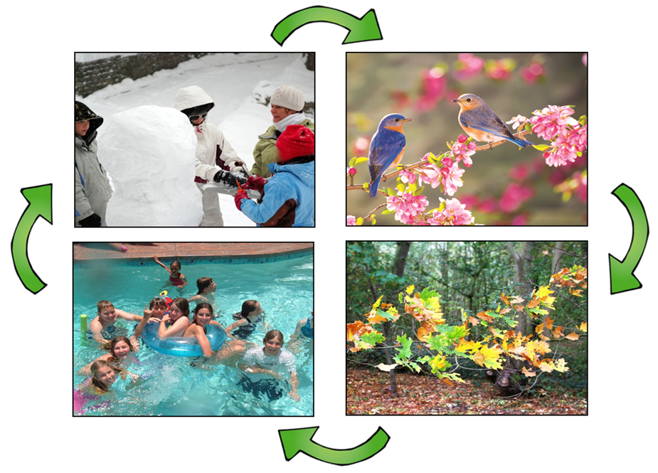
¿Qué sucede cuando termina el otoño? El ciclo comienza otra vez. ¿Puedes predecir qué sucederá en el invierno? ¿En la primavera? ¿En el verano? En el otoño? ¿Recuerdas el tiempo predecible para cada estación?
Estaciones cambiantes
El tiempo cambia día con día, pero puede ser predecible durante una estación.

